Slide 1

Курсовая работа ТЕМА: «Социальная сеть – для общения и взаимодействия между пользователями»
Санкт-петербургское государственное бюджетное профессиональное образовательное учреждение
«Ижорский политехнический колледж»
Выполнил Студент группы 231С
Девятов д.а.
Руководитель:
Преподаватель спец. Дисциплин
по специальности 09.02.07
Венедиктов Дмитрий Викторович

Slide 2

Актуальность разрабатываемого веб-приложения
Создание современной и удобной социальной сети для пользователей.
Возможность изучения технологий баз данных, авторизации и защиты информации.
Актуальность социальных сетей в повседневной жизни — для общения, работы и учёбы.

Slide 3
Цели и задачи курсовой работы
Мои Цели:
Разработка безопасной и функциональной базы данных для социальной сети.
Мои Задачи:
Проанализировать предметную область и существующие технологии.
Спроектировать структуру базы данных.
Реализовать авторизацию и защиту пользовательских данных.
Настроить резервное копирование и безопасность.
Протестировать систему и оценить её эффективность.

Slide 4
Программные средства И СРЕДЫ для разработки
СУБД: MySQL
Языки программирования: SQL, Java
Проектирование базы данных: Lucidchart, Liquibase
Безопасность: Vormetric (шифрование), Splunk (аудит)
Контейнеризация: Docker
Управление версиями: Git
Фреймворк: Hibernate
MySQL Workbench — среда для работы с базой данных
PHP + MySQL — для реализации регистрации и авторизации пользователей

Slide 5
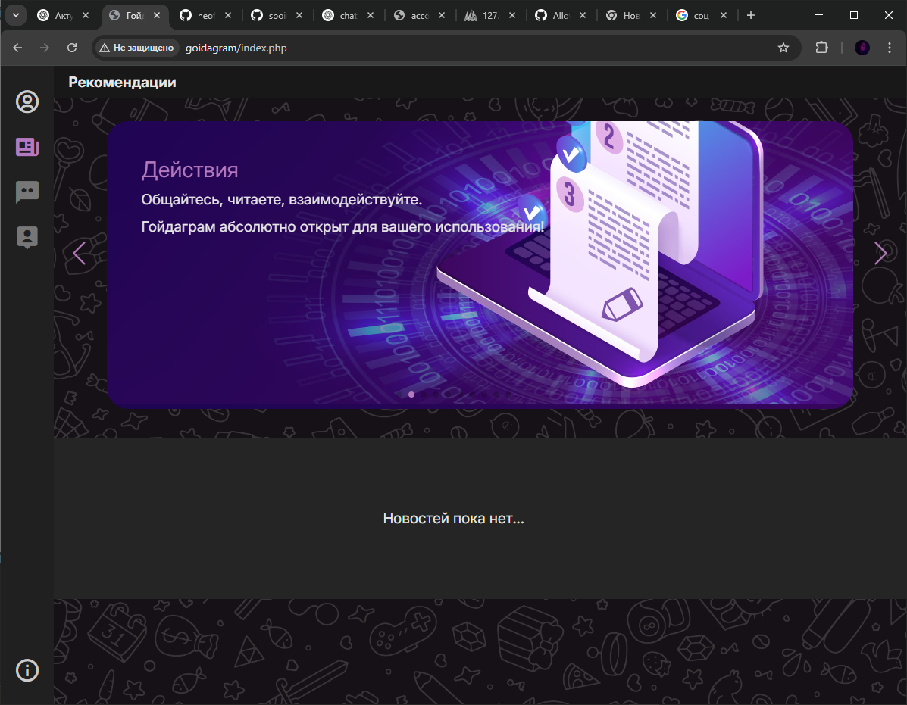
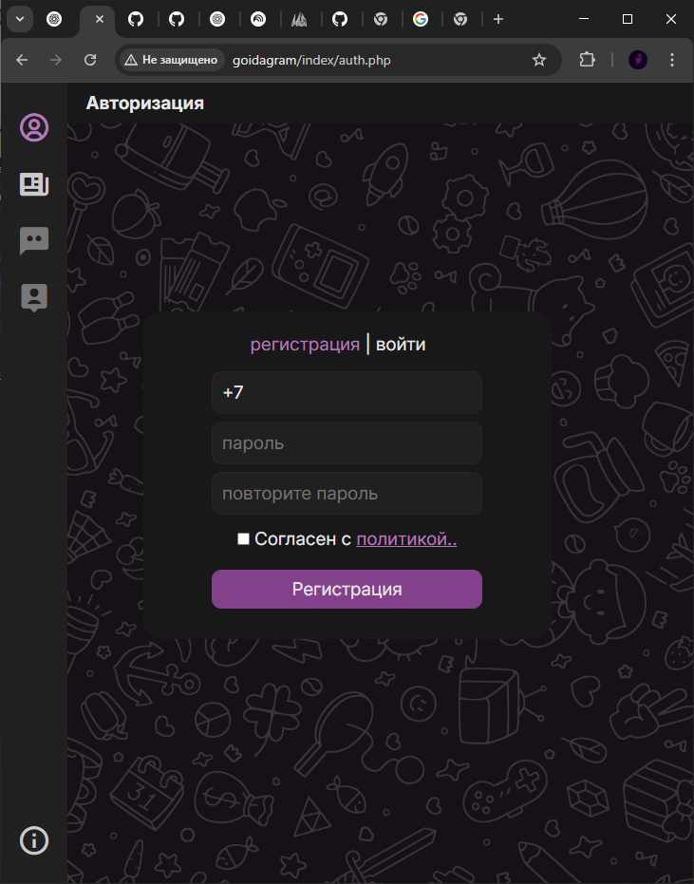
Интерфейс веб-приложения

Slide 6
Логика работы веб-приложения
ИНФОРМАЦИЯ

Slide 7
Логика работы Подключаемой базы данных
ИНФОРМАЦИЯ

Slide 8
Возможное применение разработанного веб-приложения
ИНФОРМАЦИЯ

Slide 9
Ответы на вопросы комиссии
Санкт-петербургское государственное бюджетное профессиональное образовательное учреждение
«Ижорский политехнический колледж»

